Slide 1
第2讲 泛型与集合类
主要内容
集合
集合的使用场景
集合与数组
集合的架构
List接口
概述
List常用方法
ArrayList与LinkedList
泛型
为什么引入泛型
使用泛型的List接口方法
Set接口
概述
HashSet及哈希表
Map接口
概述
Map常用方法
HashMap和HashSet
Iterator接口
遍历Map的两种方法

Slide 2

集合（Collection）
1、集合的使用场景
集合(Collection)也被称为容器，用于集中处理多个数据。当需要将相同结构的个体整合在一起时，就可以考虑使用集合了。

Slide 3
集合
2、集合与数组
集合与数组的相似点：
都可以存储多个数据，对外作为一个整体存在
数组的局限：
（1）长度必须在初始化时指定，且固定不变
（2）数组Arrays中封装的方法较少，操作繁琐
集合弥补了数组的缺陷，它比数组更灵活更实用，可提高软件的开发效率。

Slide 4
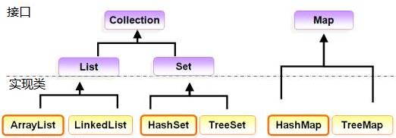
集合
3、集合的框架
Java集合框架提供了一套性能优良、使用方便的接口和类，它们位于java.util包中。

Slide 5
List接口
1、概述
List接口的特点：
元素是有序（每个元素都有下标）、元素可以重复、长度可以动态改变。
List有两个实现类：
ArrayList和LinkedList。

Slide 6
List接口
2、List常用方法
【例1】请通过下面的代码，熟悉List接口的方法的使用。

Slide 7
List接口
2、List常用方法
【例1】中所使用的Student类的定义。
idea中，通过“alt+insert”弹出的“Generate…”菜单，可快速生成构造函数、toString()、equals()、getter、setter等方法。

Slide 8
List接口
3、Iterator接口（迭代器）
Iterator是一个接口，在Java中被广泛应用于对集合进行迭代操作。
Iterator可以用于遍历各种集合类，如ArrayList、LinkedList、HashSet等。它提供了一种统一的方式来访问集合中的每个元素，而不需要了解集合的内部结构。
通过Iterator，可以在不知道集合大小的情况下，依次访问集合中的每个元素，并且可以在遍历的过程中对集合进行删除操作。

Slide 9
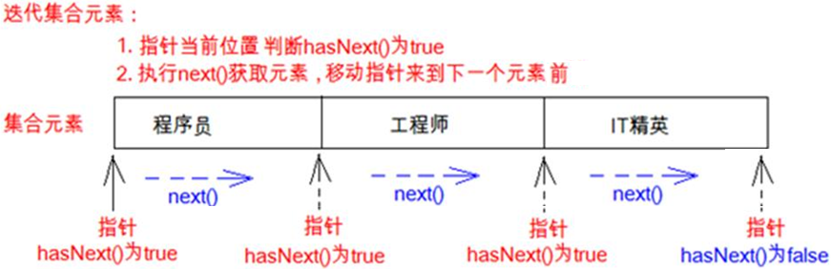
List接口
3、Iterator接口（迭代器）
Iterator it = list.iterator(); //返回list的迭代器
while (it.hasNext()) { System.out.print(it.next()+"\t"); }

Slide 10



List接口
3、Iterator接口（迭代器）
遍历集合删除元素时，如果使用集合的remove()方法，可能出现元素的漏删、或引发ConcurrentModificationException异常。
List<String> list = new ArrayList<>();
list.add("张三");list.add("李四");
list.add("李世民");list.add("王五");
System.out.println(list);
System.out.println("-------------------------");
for(int i=0;i<list.size();i++){
if (list.get(i).startsWith("李")){
list.remove(i);
}
}
System.out.println(list);
List<String> list = new ArrayList<>();
list.add("张三");list.add("李四");
list.add("李世民");list.add("王五");
System.out.println(list);
System.out.println("-------------------------");
for(String str : list){
if (str.startsWith("李")){
list.remove(str);
}
}
System.out.println(list);

Slide 11

List接口
3、Iterator接口（迭代器）
使用Iterator的remove()方法，可以在遍历集合时安全地删除集合中的元素。
List<String> list = new ArrayList<>();
list.add("张三");list.add("李四");
list.add("李世民");list.add("王五");
System.out.println(list);
System.out.println("-------------------------");
Iterator<String> it = list.iterator();
while (it.hasNext()){
String str = it.next();
if (str.startsWith("李")){
it.remove();
}
}
System.out.println(list);

Slide 12
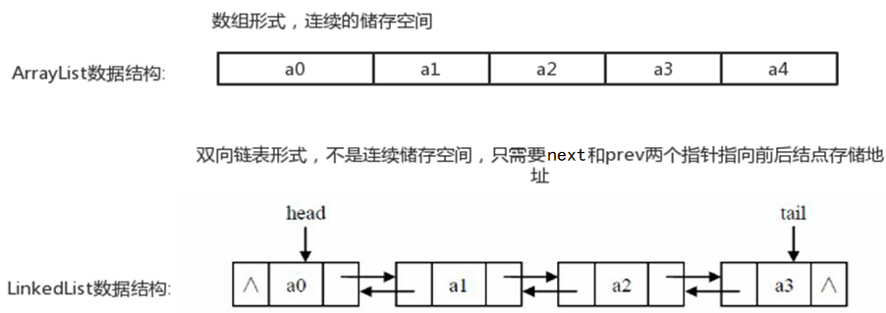
List接口
4、ArrayList和LinkedList
ArrayList和LinkedList实现了List接口，因此二者都能调用List接口提供的方法。
ArrayList的数据结构为数组，LinkedList为双向链表。

Slide 13
List接口
4、ArrayList和LinkedList
由于ArrayList和LinkedList底层的数据结构不同，这就决定了它们在执行增删改查操作时的性能不同。
一般而言，ArrayList的根据下标访问元素、以及遍历元素的效率较高；LinkedList插入和删除操作比 ArrayList更加高效（但前提是先找到插入与删除元素的位置）
延伸阅读：LinkedList真的是查找慢、增删快？
https://blog.csdn.net/dearKundy/article/details/84663512

Slide 14
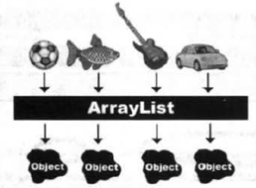
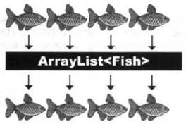
泛型（Generic ）
1、为什么要引入泛型
没用泛型前，各种对象以引用的形式添加到List中
使用泛型，仅Fish对象能以引用形式加入到List中

Slide 15
泛型（Generic ）
1、为什么要引入泛型
（1）不使用泛型
List list1 = new ArrayList();
list1.add("abc");
list1.add(10);
String str = (String)list1.get(0); //需进行数据类型的转换
Integer num = (Integer) list1.get(0);
//编译正确，但运行时出现ClassCastException异常
（2）泛型的语法为使用尖括号规定只能存什么类型
List<String> list1 = new ArrayList<>();
list1.add("abc");
//list1.add(1);编译无法通过
String str = list1.get(0); //无需进行数据类型的转换
Integer num = (Integer)list1.get(0);
//编译出错，String无法转换为Integer

Slide 16
泛型（Generic ）
2、使用泛型的List接口方法
List <E> list = new ArrayList<>();
boolean add(E)：
增加元素
E remove(int index)：
根据下标删除元素，返回被删除的元素
E set(int index,E element)：
根据下标替换元素
E get(int index)：
根据下标获取元素
Iterator<E> iterator()：
返回List的迭代器

Slide 17
泛型
2、使用泛型的List接口方法
【例2】使用泛型的List接口常见方法的使用。Student类的定义同“例1”。

Slide 18
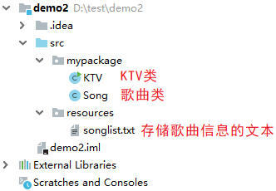
泛型
2、使用泛型的List接口方法
【例3】KTV点歌系统中的KTV类和Song类的定义。
1、创建项目的目录结构。
（1）新建名为“demo2”的“Java”项目。
（2）新建名为“mypackage”的包，在包中建立KTV类和Song类。
（3）新建名为“resources”的包，在该包对应的文件夹中存放“songlist.txt”文件。

Slide 19
泛型
2、使用泛型的List接口方法
【例3】KTV点歌系统中的KTV类和Song类的定义。
2、定义代表歌曲的Song类。

Slide 20
泛型
2、使用泛型的List接口方法
【例3】KTV点歌系统中的KTV类和Song类的定义。
3、定义KTV类。该类通过对“songlist.txt”的解析获得多首歌曲。

Slide 21

泛型
songlist.txt的内容
输出结果
[Song{title=My Heart Will Go On, artist=Celine Dion}, Song{title=A Moment Like This, artist=Kelly Clarkson}, Song{title=Just The Way You Are, artist=Bruno Mars}]
3
songList中的歌曲的顺序，由添加歌曲的先后顺序决定。
如果希望以特定的顺序存储歌曲，则需对songList排序

Slide 22
Set接口
1、概述
Set接口的特点：
（1）不允许存储重复的元素。
（2）没有索引，没有带索引的方法，也不能使用普通的for循环遍历。
Set接口有两个实现类：
HashSet、TreeSet。

Slide 23
Set接口
2、HashSet及哈希表
HashSet的特点
（1）不允许存储重复的元素
当A.hashCode()==B.hashCode() &&A.equals(B) ，则A与B为相同的元素。
（2）没有索引，没有带索引的方法，也不能使用普通的for循环遍历
（3）是一个无序的集合，插入元素的顺序和循环输出元素的顺序不一定相同
（4）底层是一个哈希表结构

Slide 24
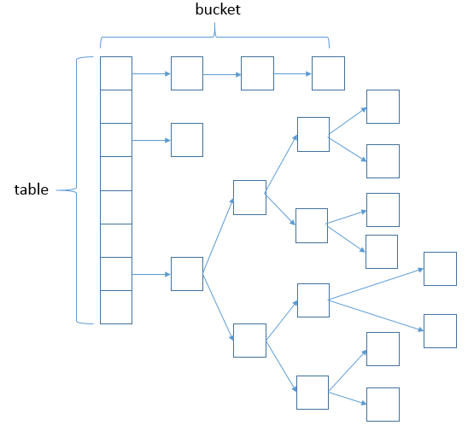
Set接口
2、HashSet及哈希表
哈希表的原理
JDK1.8哈希表底层是数组+链表+红黑树。数组存储元素的哈希值, 哈希值相同的存储在链表中，链表节点超过8个，链表换成红黑树。
1）调用元素的hashCode()计算哈希值。
2）判断数组中有没有这个哈希值，没有就直接存储；有，则调用元素的equals()，和哈希值相同的元素一一比较。
3）equals()方法比较结果为true，就不存储该元素，否则存储该元素。

Slide 25
Set接口
2、HashSet及哈希表
hashCode() 和equals()
hashCode()和equals()是 Object 类中的两个基础方法，它们共同协作来判断两个对象是否相等。如果类中没有重写它们，
hashCode()：返回的是对象的地址值
equals()：比较两个对象的地址是否相同
class Person {
private int age;
private String name;
public Person(int age, String name) {
this.age = age;
this.name = name;
}
}
class TestPerson {
public static void main(String[] args) {
Person p1 = new Person(18, "张三");
Person p2 = new Person(18, "张三");
System.out.println(p1.hashCode()); //结果为： 1163157884
System.out.println(p2.hashCode()); //结果为： 1956725890
System.out.println(p1 == p2); //结果为： false
System.out.println(p1.equals(p2)); //结果为： false
}
}

Slide 26
2、HashSet及哈希表
hashCode() 和equals()
如果类中重写了它们，
hashCode()：返回的是根据对象的成员变量，计算出一个整数；
equals()：比较的是两个对象中的成员变量的信息是否相同。
String类重写了这两个方法：
hashCode()：根据字符串的内容计算出一个整数；
equals()：比较两个字符串的内容是否相同。
String s1 = "hello";
String s2 = new String("hello");
System.out.println(s1.hashCode()); // 99162322
System.out.println(s2.hashCode()); // 99162322
System.out.println(s1 == s2); // false
System.out.println(s1.equals(s2)); // true

Slide 27
Set接口
2、HashSet及哈希表
【例4】使用HashSet存储歌曲。
1、在Song类中，增加hashCode和equals方法。
本例使用Idea的“java7+”模板生成hashCode()和equals()。

Slide 28
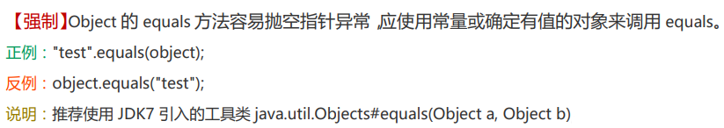
Idea的“java7+”模板，使用的是Java 7中的Objects工具类来生成equals()和hashCode()方法的代码。
《阿里巴巴java开发手册》
public final class Objects{
public static boolean equals(Object a, Object b) {
// 先判断a==b，再判断a!=null。如果a==null，a.equals(b)短路
return (a == b) || (a != null && a.equals(b));
}
}

Slide 29
Set接口
2、HashSet及哈希表
【例4】使用HashSet存储歌曲。
2、在KTV类中，使用HashSet存储歌曲。

Slide 30

Set接口
songlist.txt的内容
输出结果
ArrayList的输出：
[Song{title='My Heart Will Go On', artist='Celine Dion'}, Song{title='A Moment Like This', artist='Kelly Clarkson'}, Song{title='Just The Way You Are', artist='Bruno Mars'}, Song{title='Just The Way You Are', artist='Bruno Mars'}]
ArrayList的元素个数：4
HashSet的输出：
[Song{title='Just The Way You Are', artist='Bruno Mars'}, Song{title='My Heart Will Go On', artist='Celine Dion'}, Song{title='A Moment Like This', artist='Kelly Clarkson'}]
HashSet的元素个数：3
HashSet中没有重复的元素，且输出顺序与插入顺序不同

Slide 31
Map接口
1、概述
Map接口的特点：
以键值对（key-value）的形式添加元素，键不能重复，值可以重复。
Map的泛型写法：
Map<K,V>
常用实现类：
HashMap、TreeMap

Slide 32
Map接口
2、Map常用方法
public v put (k key,v value)：
将键与值添加到集合中，并返回被替换的value值。如果键已存在，则使用新的值替换原来的值。
public v remove(Object key)：
根据键，从Map中删除键值对，返回被删除的值。
public v get(Object key)：
根据键找到对应的值。
boolean containsKey(Object key)：
集合中是否包含对应的键。
public Set<k> keySet()：
获取集合中所有键，并存储到Set集合中。
public Set<Map.Entry<k,v>> entrySet()：
获取Map集合中所有的键和值，并存储到Set集合。

Slide 33
Map接口
2、Map常用方法
【例5】对Map进行添加元素、遍历、删除元素、修改元素等操作。

Slide 34
Map接口
3、遍历Map的两种方法
方法一：通过键找值的方法。
1.使用Map的keySet()方法，得到Map中的key，并存储到Set集合
2.遍历Set集合，得到每个key
3.使用Map的get(key)，根据key找到对应的value
方法二：通过Map集合中方法entrySet()
1.使用Map的entrySet()方法，将Map的Entry对象存储到Set集合中
2.遍历Set集合，获取每一个Entry对象
3.使用Entry对象的方法 getKey() 和getValue()，分别得到键与值。

Slide 35
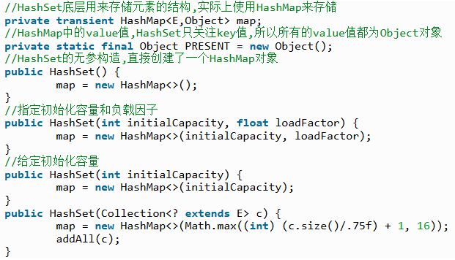
Map接口
4、HashMap和HashSet
HashSet的构造方法都是调用 HashMap的构造方法, 所以HashSet底层实际上是使用 HashMap 来作为存储结构。

Slide 36
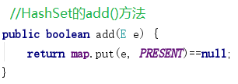
Map接口
4、HashMap和HashSet
HashSet 的 add() 方法底层调用了 HashMap 的 put() 方法。
HashMap中的key为将要添加到set集合中的元素，而value值则为 PERSENT（HashSet类中的一个静态字段, 默认为 Object对象）。
HashSet并不关注value, 只使用 HashMap来存储 key。
因此，HashMap中key相等的条件与HashSet判断元素相等的条件一样，即为：两个元素的hashCode值相同，且通过equals()比较返回 true。

